Slide 1

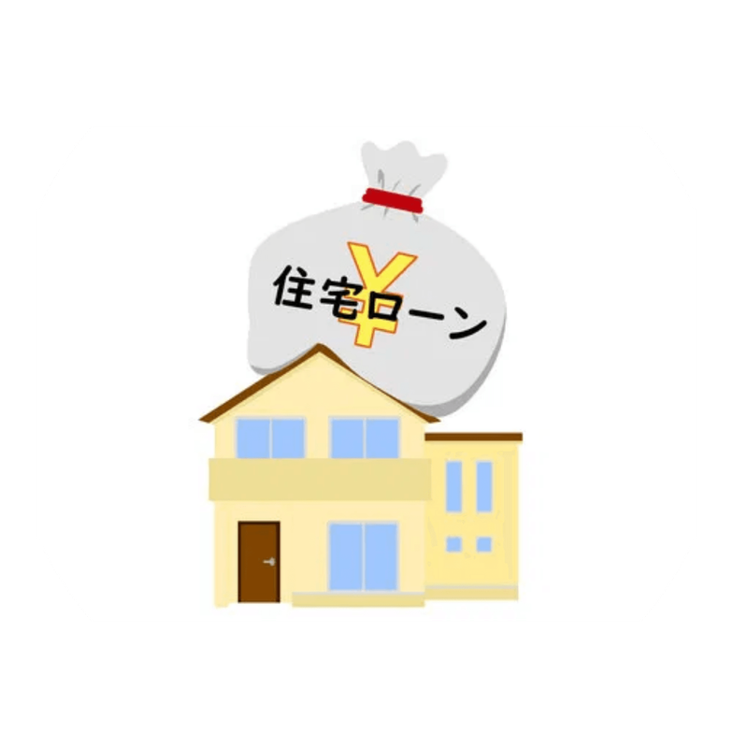

失敗しない
住宅ローン選び
金利・団信・手数料の見方
本日のゴール
•
「金利が低い＝得」とは限らない理由を理解する
•
団信・手数料・控除まで含めた“総コスト”で比較できるようになる
引用元：全国銀行協会「住宅ローンの基礎知識」
https://www.zenginkyo.or.jp/article/tag-d/5215/

Slide 2



比較の軸は「金利」だけではない
住宅ローンの総コストは主に以下で決まる
1
金利（適用金利・金利タイプ）
2
団体信用生命保険（団信）の保障内容
3
融資手数料・保証料
4
繰上返済手数料
5
住宅ローン控除
引用元：全国銀行協会「住宅ローンの金利タイプ」
https://www.zenginkyo.or.jp/article/tag-d/5212/
金利だけでなく「総支払額＋付随コスト」で比較することが重要

Slide 3





金利の表示の読み方
住宅ローン金利で確認すべき3点
POINT 1
POINT 2
POINT 3
適用金利
(実際に適用される金利)
店頭金利との差
(基準金利からの引下げ幅)
見直しルール
(変動型は半年ごとが一般的)
変動金利型
固定金利型
✔
一般的に半年ごとに金利見直し
✔
借入期間中の金利が固定
✔
返済額は5年ごと見直し
✔
金利上昇リスクがない
(金融機関により異なる)
(計画的な返済が可能)
引用元：全国銀行協会「住宅ローンの金利タイプ」
https://www.zenginkyo.or.jp/article/tag-d/5212/

Slide 4



団信（団体信用生命保険）の基本
団信とは
ローン契約者が死亡・高度障害になった場合に、
ローン残高が保険で弁済される仕組み
●
万が一の時、保険会社が銀行へ残債を返済
●
家族に住宅ローン（借金）が残らない
●
住居を確保するための重要なセーフティネット
多くの民間住宅ローン
フラット35
加入が必須
原則任意 (加入推奨)
引用元：住宅金融支援機構 フラット35 団信
https://www.flat35.com/loan/danshin.html

Slide 5





団信の種類と選び方
一般団信
死亡・高度障害を保障
特約付き団信（例）
•
三大疾病保障付き
•
八大疾病保障付き
•
就業不能保障付き
注意点
保障が広がるほど金利が上乗せされる場合がある
保障内容と金利上乗せのバランスを確認する
引用元：住宅金融支援機構 フラット35 団信商品概要
https://www.flat35.com/loan/danshin.html

Slide 6





手数料タイプの違い（定率型／定額型）
融資手数料の代表例
定率型
定額型
•
借入額の〇％（例：2.2％など）
•
一律〇万円
•
借入額が大きいほど手数料も増える
•
借入額が大きい場合は定率型より有利になることも
どちらが得かは比較が必要
「借入額 × 手数料率」 vs 「定額金額」
引用元：三菱UFJ銀行 住宅ローン手数料説明ページ
https://www.bk.mufg.jp/kariru/jutaku_loan/

Slide 7




保証料の有無
保証料の仕組み
●
保証会社に支払う費用
●
支払い方法は2パターン
「一括前払い型」と「金利上乗せ型」
ネット銀行の傾向
保証料不要型も多いが、代わりに
融資手数料が高いケースもあるため注意
保証料を含めた総コストで判断することが重要
引用元：全国銀行協会「住宅ローンの諸費用」
https://www.zenginkyo.or.jp/article/tag-d/5215/

Slide 8
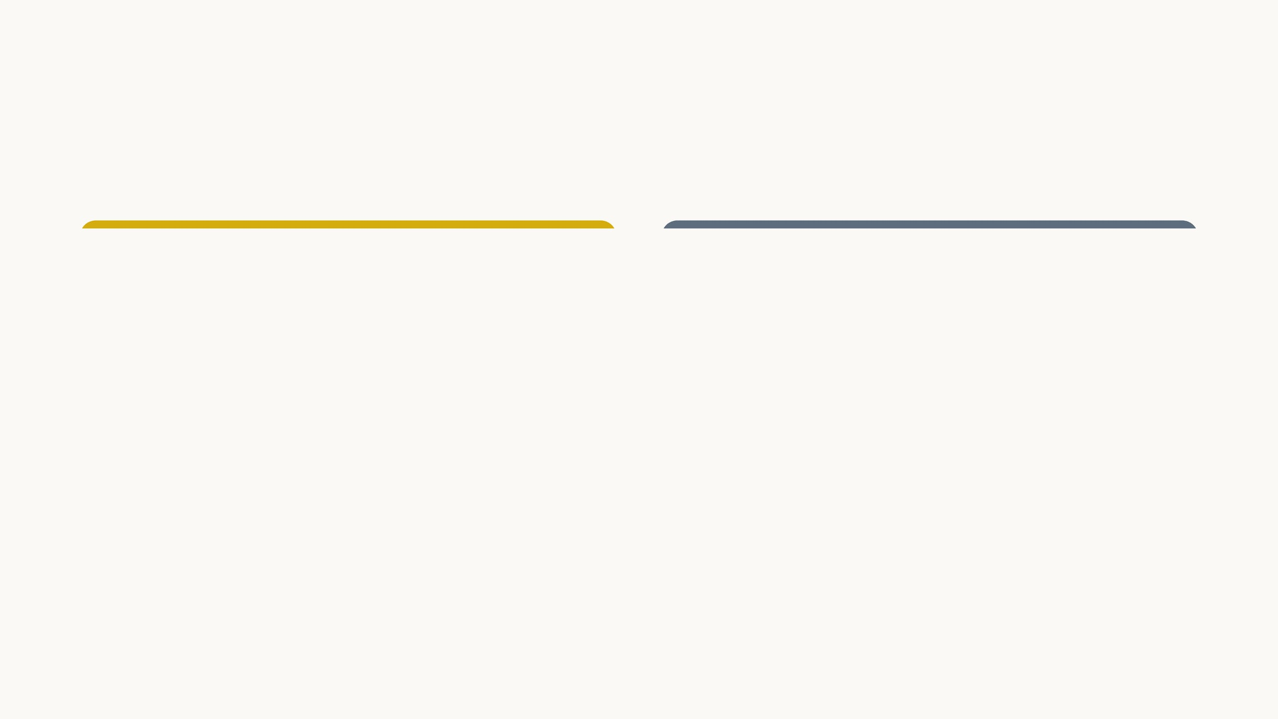




繰上返済の効果
元金の一部を前倒しで返済すること
返済期間短縮型
返済額軽減型
返済期間を短くする方法。
総支払利息を減らす効果が大きい。
毎月の返済額を減らす方法。
今の家計負担を軽くできる。
一般的に「早い時期」「元金が多い時期」ほど
利息軽減効果が出やすい
引用元：全国銀行協会「繰上返済の仕組み」
https://www.zenginkyo.or.jp/article/life/myhome/4379/

Slide 9




住宅ローン控除の基本
住宅ローン控除とは
一定の条件を満たす場合、
年末ローン残高の一定割合が
所得税等から控除される制度
控除期間
原則13年間 ※条件により異なる
重要なポイント
「金利が低い＝控除が多い」ではない
借入額と残高
が控除額に大きく影響する
引用元：国税庁「住宅借入金等特別控除」
https://www.nta.go.jp/taxes/shiraberu/taxanswer/shotoku/1213.htm

Slide 10




住宅ローン控除の注意点
入居期限や
住宅性能要件がある
所得制限あり
年末残高が減ると
控除額も減る
合計所得金額が一定額を超えると
控除が受けられない場合も
省エネ基準への適合など、
物件の条件を要確認
返済が進むにつれて
控除額は徐々に減少する
重要な考え方
控除を前提に無理な借入をしない
引用元：国税庁「住宅借入金等特別控除の概要」
https://www.nta.go.jp/taxes/shiraberu/taxanswer/shotoku/1213.htm

Slide 11
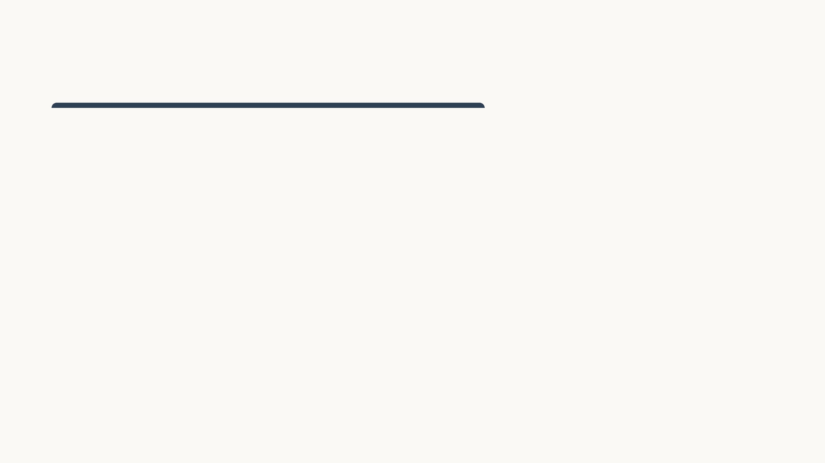




比較表テンプレ（チェックリスト）
住宅ローン比較チェックリスト
金利タイプ（固定／変動）
適用金利
団信の種類と金利上乗せ
融資手数料（定率／定額）
保証料の有無
繰上返済手数料
総支払額シミュレーション
住宅ローン控除の対象可否
「月々の返済額」だけでなく
「総支払額 ＋ 保障 ＋ 柔軟性」
で決める
引用元：全国銀行協会 住宅ローン比較の考え方
https://www.zenginkyo.or.jp/article/tag-d/5215/

Slide 12





まとめ
住宅ローン選びで失敗しないために
金利だけで判断しない
団信と保障のバランスを見る
手数料と保証料を含めた
総コストで比較
繰上返済と控除を加味した
長期視点で考える
Final Decision
最終判断は
「返済可能額」と「将来リスクへの耐性」
引用元：全国銀行協会、国税庁、住宅金融支援機構

